Slide 1
Wer bin ich?
Ich bin…
… voll gutem Willen.
… bereit, mein Bestes zu geben.
… offen, Nützliches zu lernen.
… erfüllt vom Wunsch, dass es allen gut gehe.
… willig, anderen zu helfen.
… interessiert an der Wahrheit.
… froh über das, was schön ist.
… darauf angewiesen, geliebt und geachtet zu werden.

Slide 2
Doch wenn ich ehrlich bin, bin ich auch…
… was ich nicht sein möchte.

Slide 3
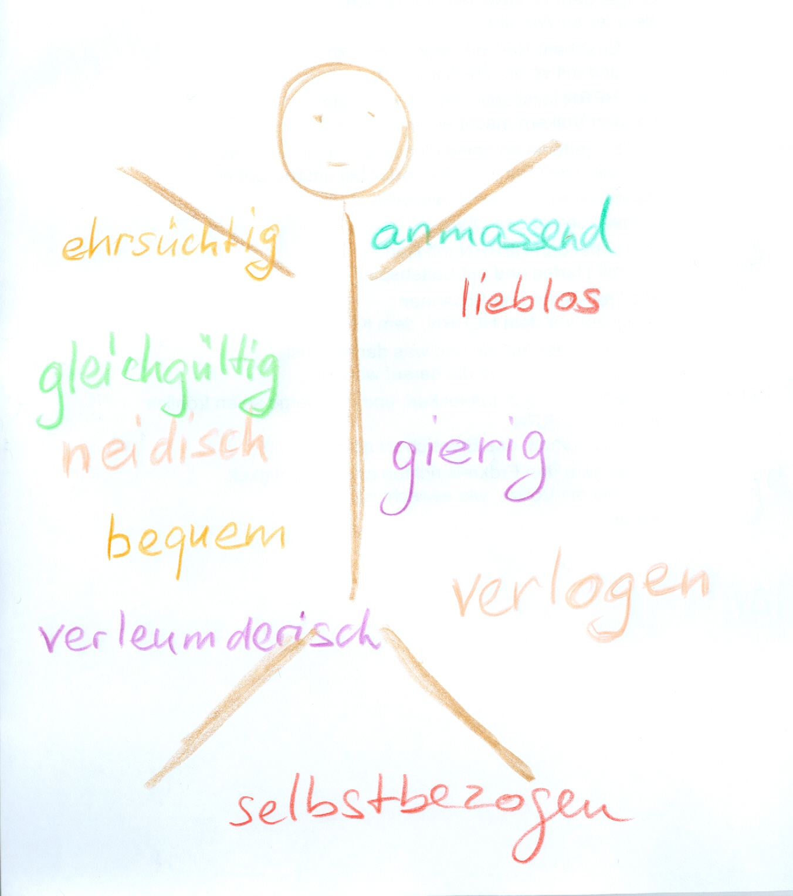

Slide 4
Wie werde ich das los?
Durch die Verbindung mit Jesus.
Denn er ist voll und ganz, was ich nicht voll und ganz bin:

Slide 5
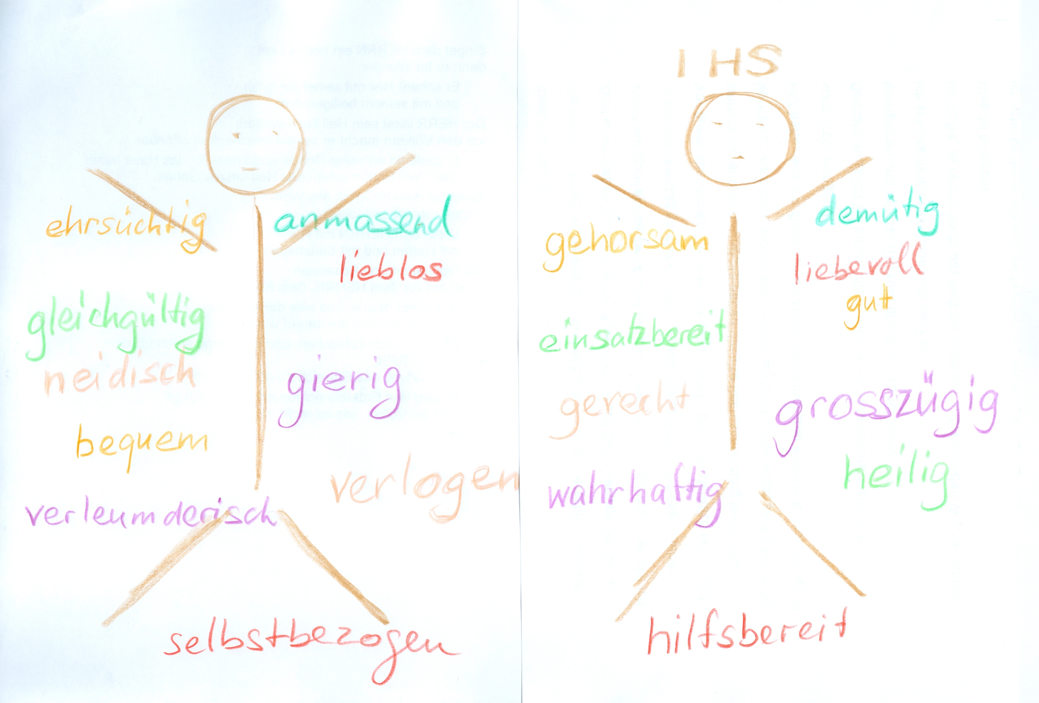

Slide 6
Wie werden wir verbunden?
Durch das Wasser der Taufe.

Slide 7
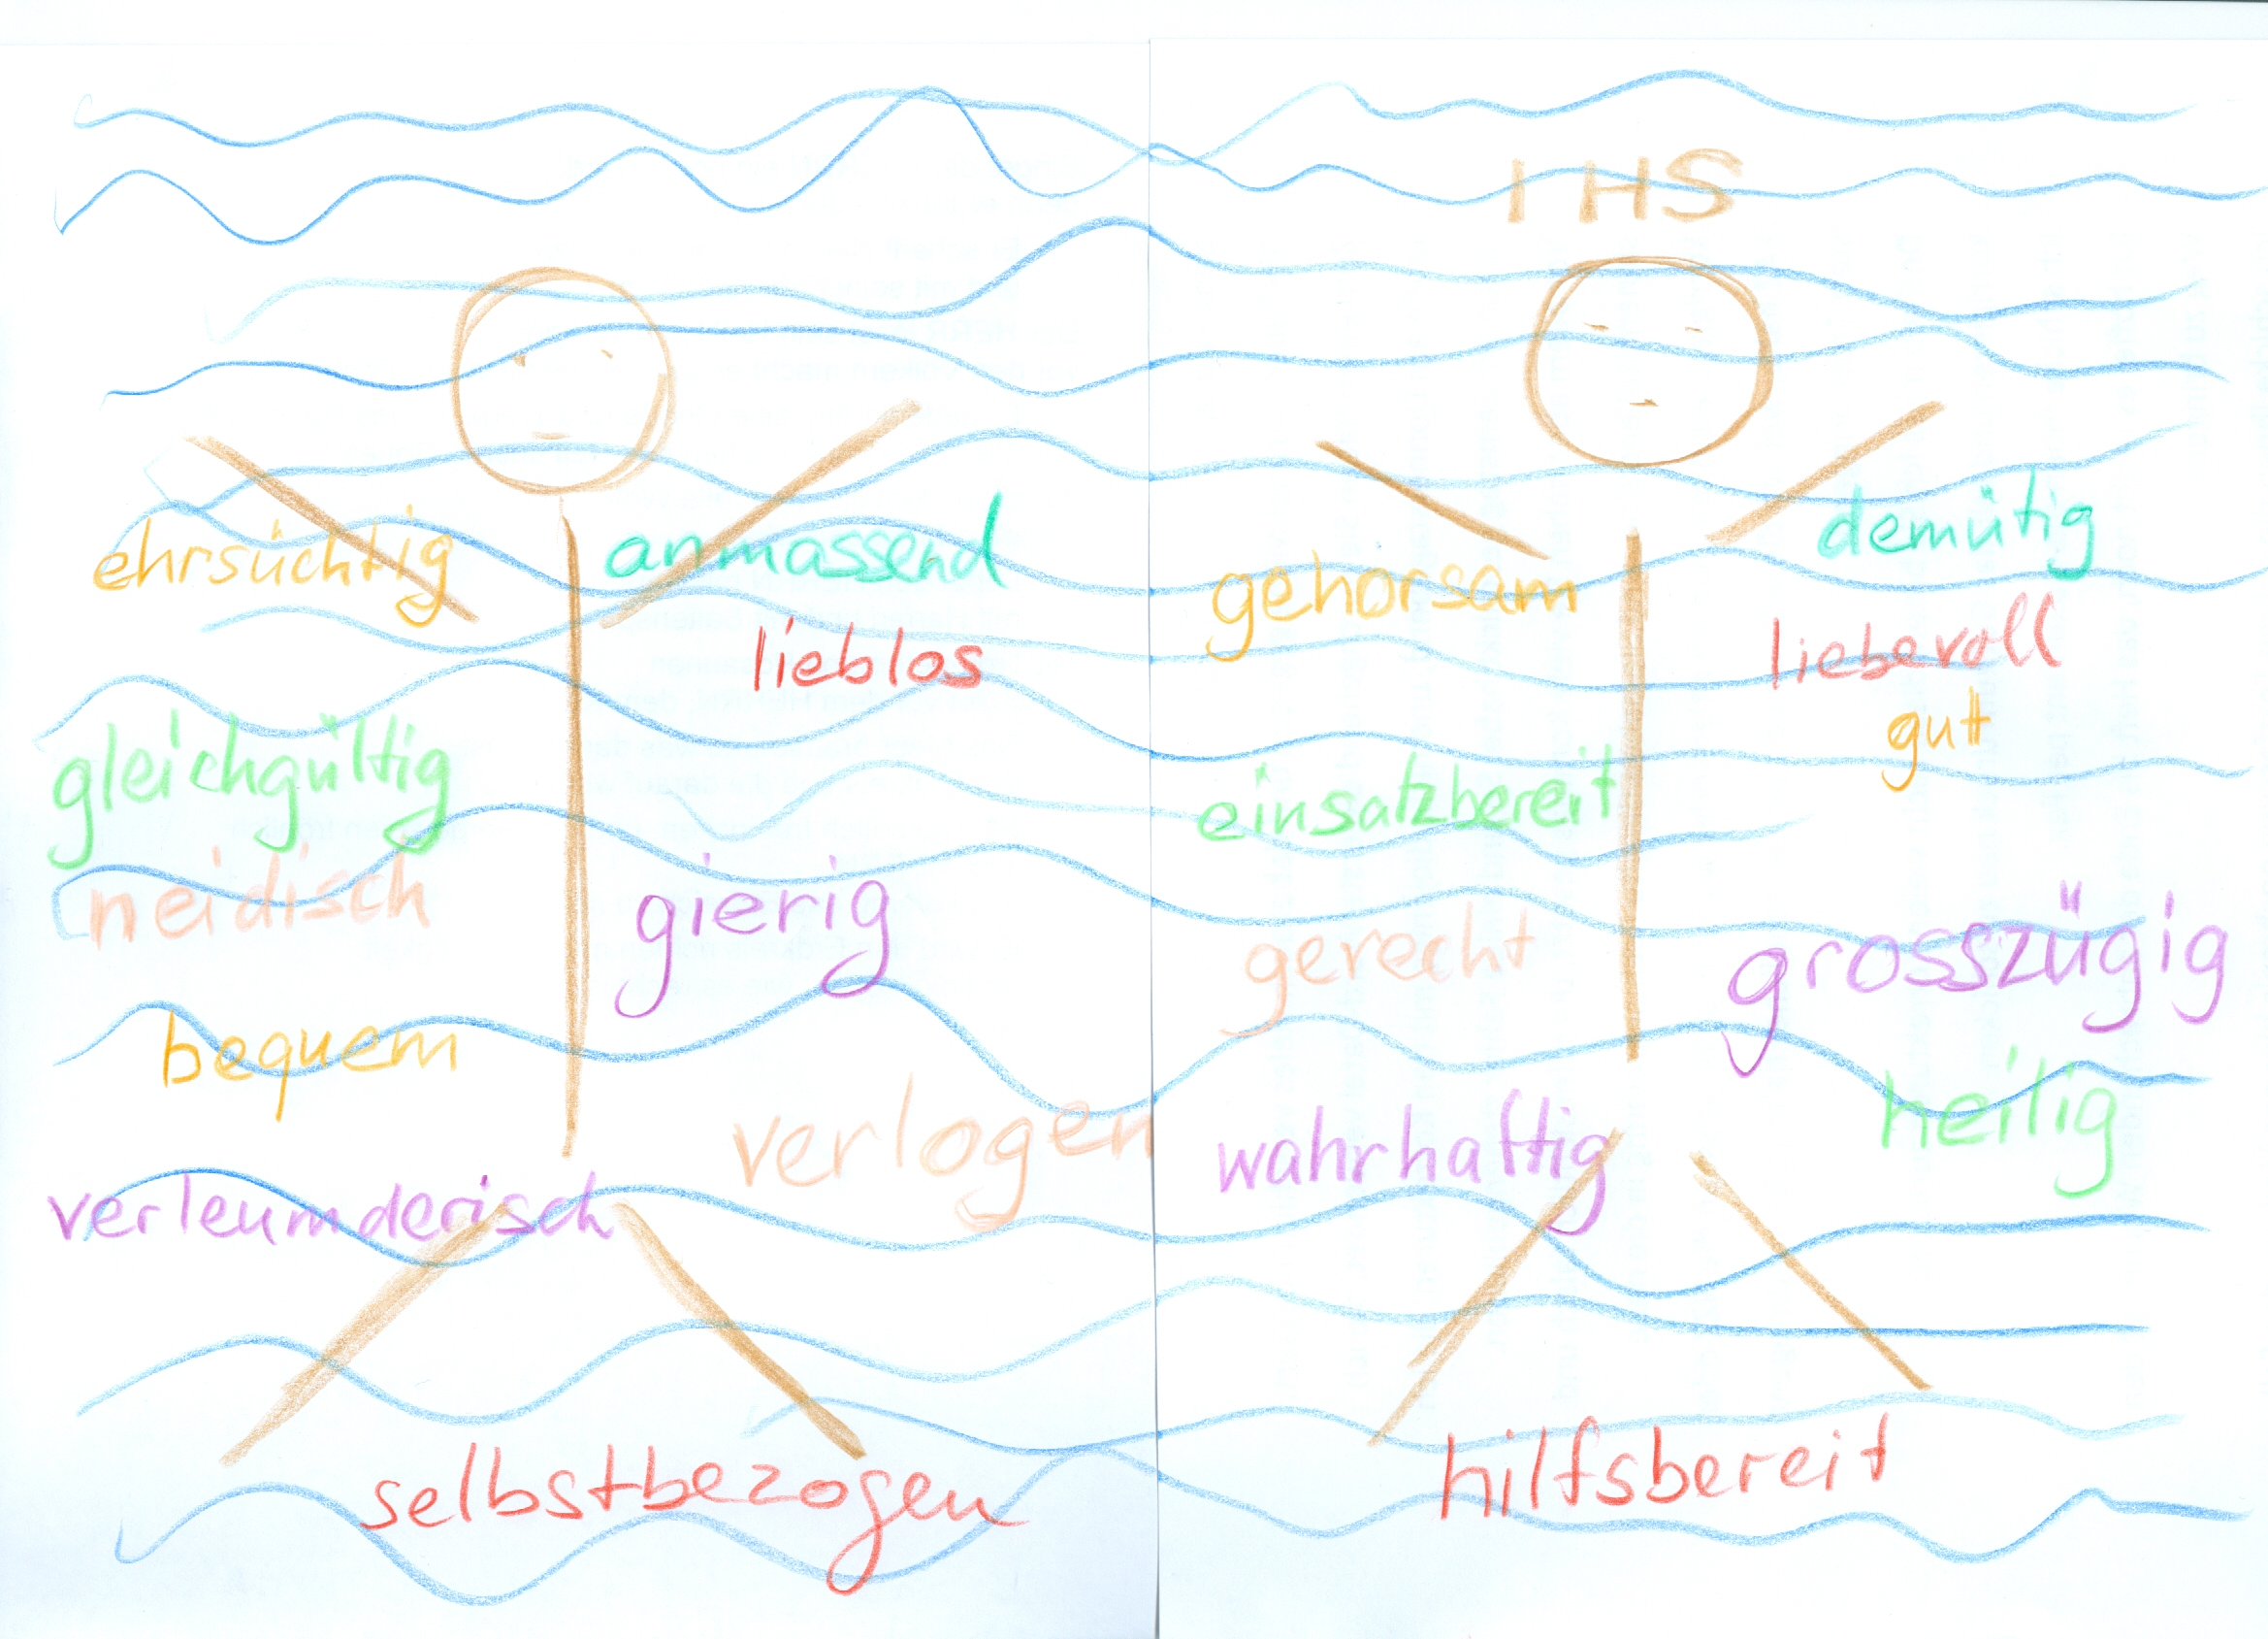

Slide 8
Wie werden wir verbunden?
Und durch sein Wort, sein Versprechen.

Slide 9
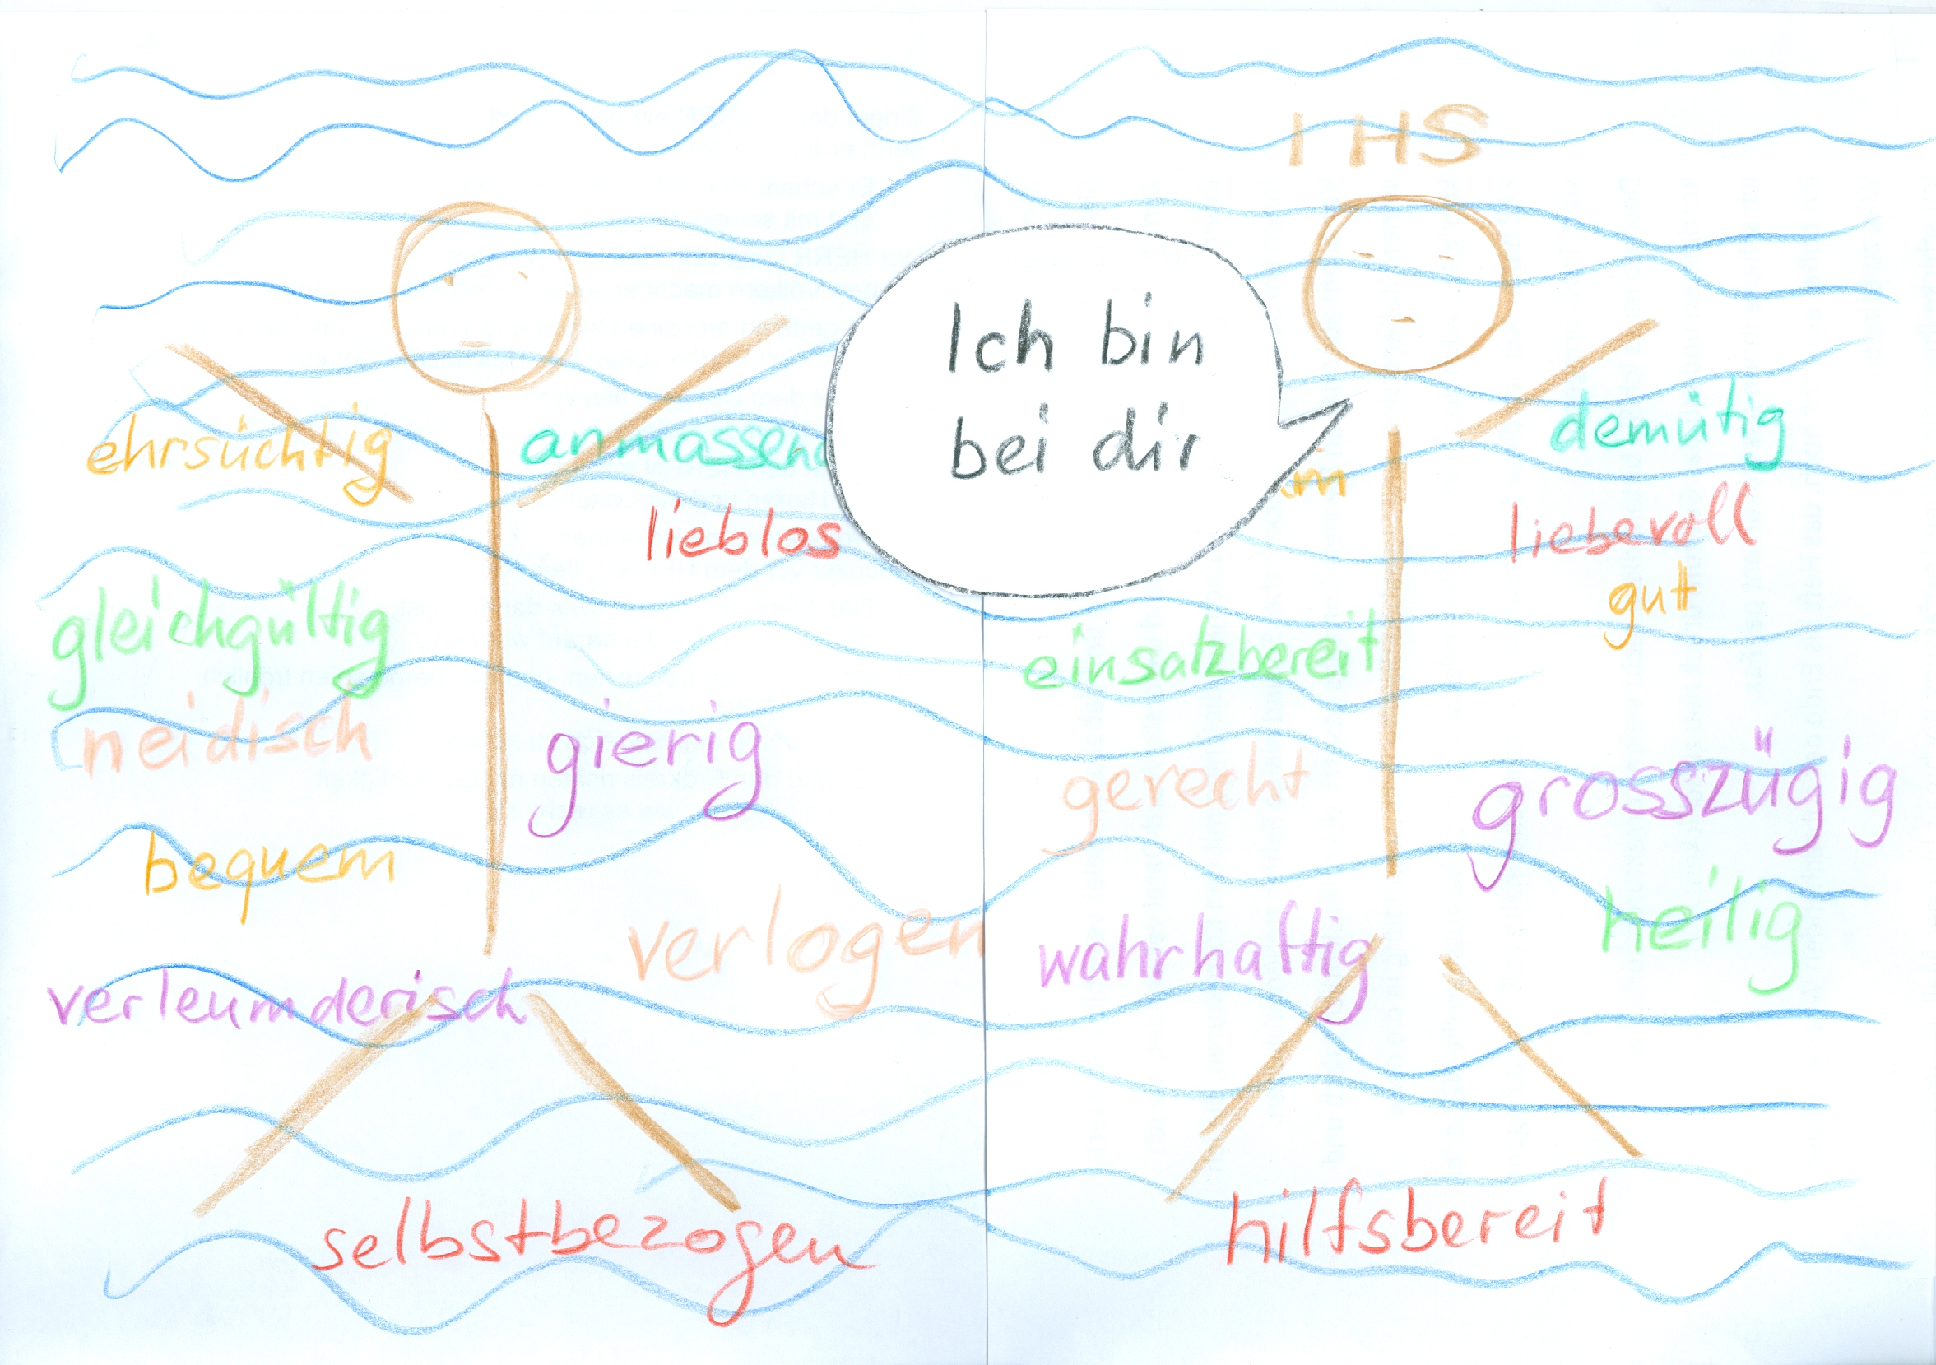

Slide 10
Wie werden wir verbunden?
Und durch mein Wissen...

Slide 11
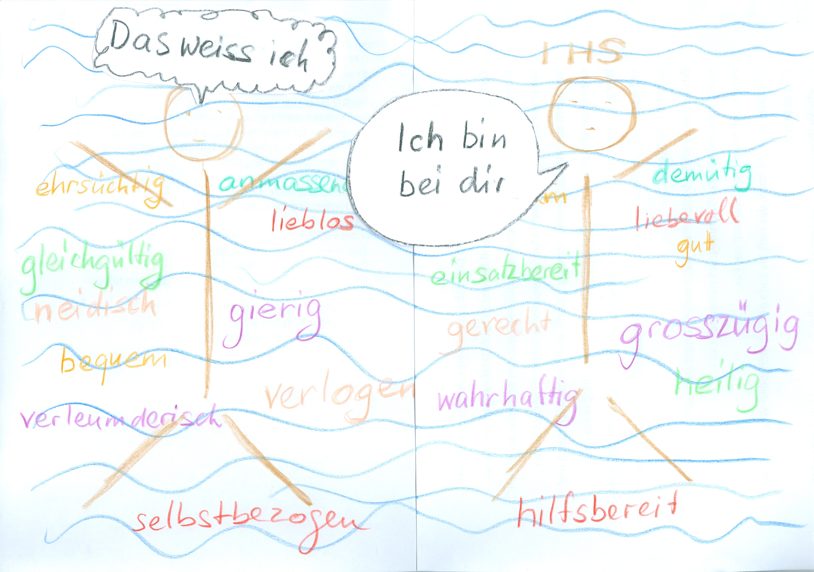

Slide 12
Wie werden wir verbunden?
Und durch mein Wissen...
… und das, was ich deshalb in meinem Herzen glaube.

Slide 13
